Slide 1
第六章
文档对象模型 (一)

Slide 2
回顾
熟练掌握Array对象的常用方法
运用正则表达式处理复杂的字符串处理问题

Slide 3
本章目标
了解文档对象模型的基本概念
Window对象
Document对象
Location对象
History对象

Slide 4
文档对象模型
文档对象模型（Document Object Model，DOM）是用来表示文档（HTML和XML--后续的课程会学到）和访问、操作构成文档的各种元素的应用程序接口（API）。
一般的，所有支持JavaScript的浏览器都支持DOM。它以树形结构表示HTML和XML文档，定义了遍历这个树和检查、修改树的节点的方法和属性数组元素的引用。
W3C组织把DOM分成下面的不同的部分和3个不同的版本（DOM 1/2/3）。
Core DOM--定义了任意结构文档的标准对象集合。
XML DOM --定义了针对XML文档的标准对象集合。
HTML DOM --定义了针对HTML文档的标准对象集合。
DOM CSS --定义了在程序中操作CSS规则的接口。
DOM Events --给DOM添加事件处理。

Slide 5
一个HTML DOM的例子
document对象是所有HTML文档内其他对象的父节点
document.body对象代表了HTML文档的<body>元素，document 对象是body对象的父节点
<html>
<head>
<title>DOM树</title>
<script type="text/javascript">
function changeColor()
{
document.body.bgColor="yellow";
document.getElementById("h11").innerText="文档背景变成黄色了";
}
</script>
</head>
<body onclick="changeColor()">
<h1 id ="h11">点击按钮文档，改变颜色!</h1>
<form name="myform1">
<input type="button" value="确定" onclick="changeColor()">
</from>
</body>
</html>

Slide 6
HTML DOM的树状结构
当浏览器解释执行HTML代码时，就把这个文档描述成一个文档树(DOM树)。
在DOM中定义了12种类型的节点，表列出了HTML DOM中定义的6个节点对象
类型 | 说明 | 对应HTML元素
Element | HTML 或XML 元素 | <p>…</p>
Attribute | HTML 或 XML 元素属性 | align="center"
Text | HTML 或 XML 元素的文本 | This is a text fragment!
Comment | HTML 注释 | <!--文本注释 -->
Document | 文档树的根 | <html>
DocumentType | 文档类型定义 | <!DOCTYPE HTML PUBLIC "- //W3C//DTD HTML 4.01 Transitional//EN" "http: //www.w3.org/TR/html4/loose.dtd">
文档
根元素:html
元素:head
元素:body
元素:title
元素:form
元素:h1
文本: "DOM树"
元素input
属性:id
文本: "点击按钮文档，改变颜色! "
属性:type
属性:value
属性:onclick

Slide 7
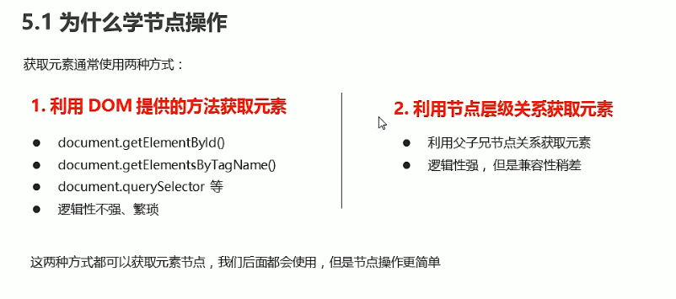
节点操作

Slide 8
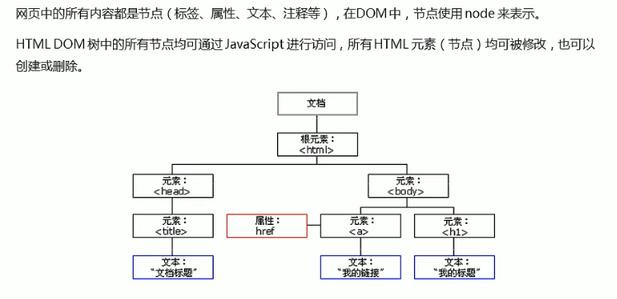
节点操作

Slide 9
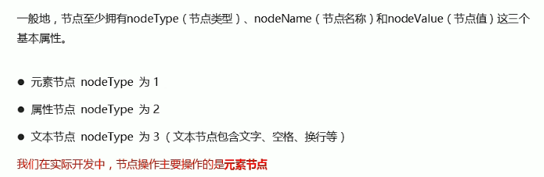
节点操作

Slide 10
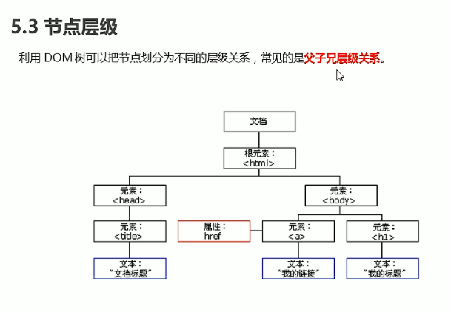
节点操作

Slide 11
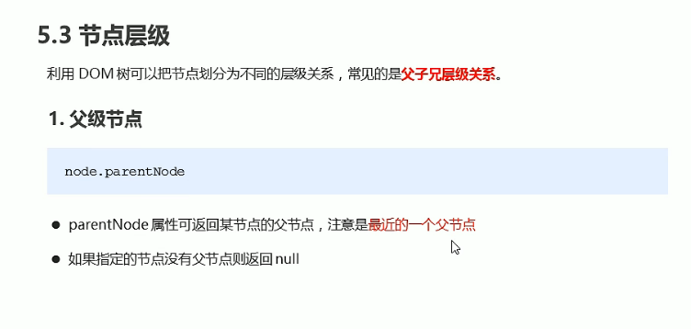
节点操作

Slide 12
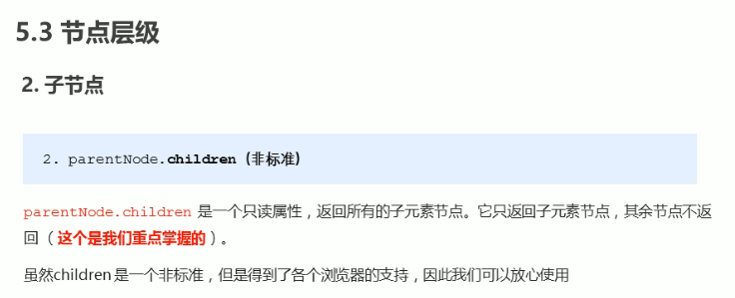
节点操作

Slide 13
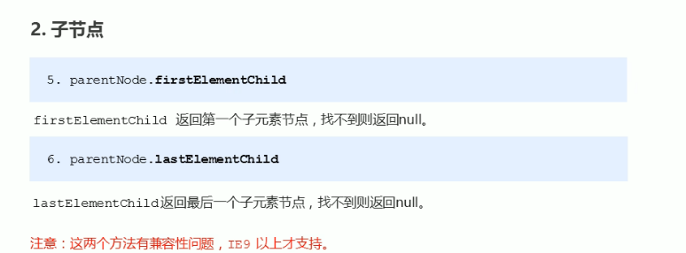
节点操作

Slide 14
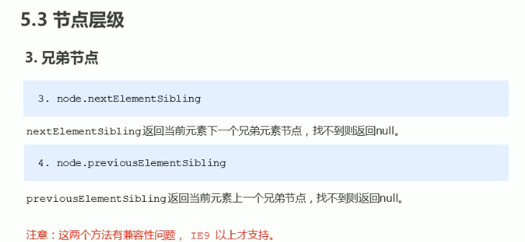
节点操作

Slide 15
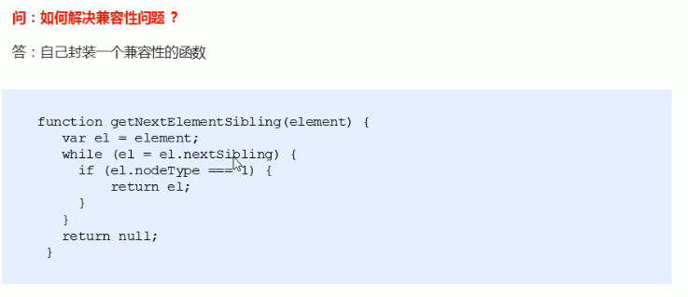
节点操作

Slide 16
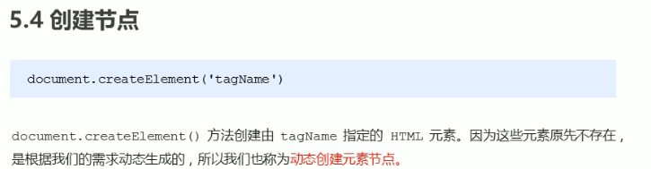
节点操作

Slide 17
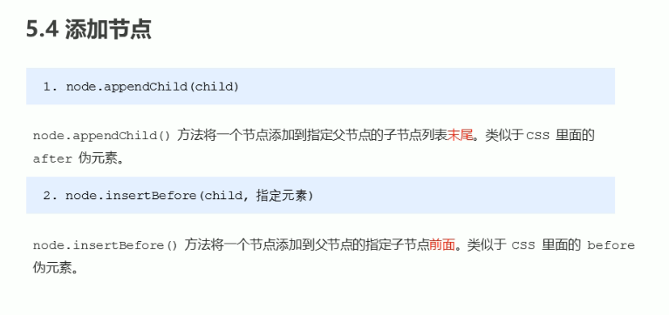
节点操作

Slide 18
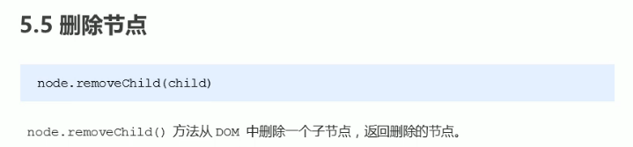
节点操作

Slide 19
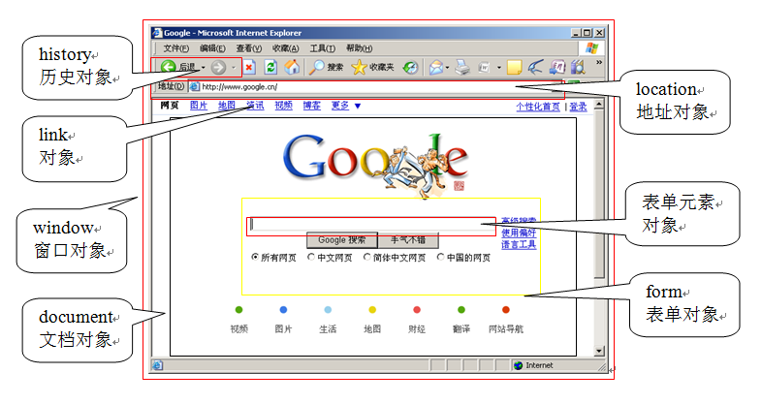
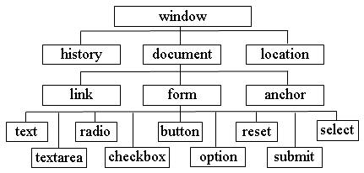
浏览器对DOM的支持
MS IE从4.0以后的版本开始全面支持DOM
IE浏览器对象的分层模型

Slide 20
Window对象
Window 对象是客户端JavaScript 程序的全局对象，每打开一个浏览器窗口，实际上在内存中就创建了一个Window对象
Window 对象的属性和常用方法
属性 | 说明
closed | 一个布尔值，只有当窗口被关闭时，它才为true。
status | 在浏览器状态栏中显示的文本
document | 对Document 对象的引用，该对象代表在窗口中显示的HTML文档。
frames[] | window 对象的数组，代表窗口中的各个框架（如果存在）
history | 对History 对象的引用，该对象代表用户浏览窗口的历史。
location | 对Location 对象的引用。该对象代表在窗口中显示的文档的URL。设置这个属性会引发浏览器装载一个新文档。
name | 窗口的名称。可被HTML标记<a> 的target性质使用。
opener | 对打开当前窗口的Window 对象的引用。如果当前窗口被用户打开，则它的值为null
parent | 如果当前的窗口时框架，它就是对窗口中包含这个框架的引用。
self | 自引用属性，是对当前window 对象的引用，与window 属性同义。
top | 如果当前窗口是框架，它就是对包含这个框架的顶级窗口的Window对象的引用。注意，对于嵌套在其他框架中的框架，top不等于parent。
window | 自引用属性，是对当前Window 对象的引用，与self 属性同义。
方法名称 | 说明
alert("提示信息") | 显示一个带有提示信息和确定按钮的模态对话框
confirm("提示信息") | 显示一个带有提示信息、【确定】和【取消】按钮的对话框，按【确定】返回true，按【取消】返回false。
prompt("提示信息","") | 显示一个带有提示信息和默认值输入对话框，输入的内容作为返回值
close() | 关闭当前窗口
open("url","name","窗口特征") | 打开新的非模态窗口，用指定的特性显示指定的URL。
showModalDialog("url","name","窗口特征" ) | 打开新的模态窗口，用指定的特性显示指定的URL。
setInterval("函数","时间") clearInterval() | 在指定的时间间隔内，重复调用的函数 清除该函数
setTimeout("函数","时间") clearTimeout() | 设置定时器，在指定的若干毫秒后要调用一次的函数。 清除定时器

Slide 21
Window对象综合实例1-1
窗口的特征
打开用户定制的窗口
<html>
<head>
<meta http-equiv="Content-Type" content="text/html; charset=gb2312" />
<title>打开定制的窗口</title>
<script type="text/javascript">
<!--
function fun()
{
var w = document.myform.width0.value;
var h = document.myform.height0.value;
var menu = 0;
var tool= 0 ;
var sc = 0;
var st = 0 ;
var mes = "";
if(document.myform.ck[0].checked){
menu = 1 ;
}
特征 | 说明
height | 窗口高度
width | 窗口宽度
top | 窗口距离屏幕上方的象素值
left | 窗口距离屏幕左侧的象素值
toolbar | 是否显示工具栏， yes 或1 为显示
menubar | 是否显示菜单栏，yes 或1 为显示
scrollbars | 是否显示滚动条，yes 或1 为显示
resizable | 是否允许改变窗口大小，yes 或 1 为是
location | 是否显示地址栏，yes 或 1 为是
status | 是否显示状态栏内的信息, yes 或 1 为是
fullscreen | 是否显示为全屏，yes 或 1 为是
if(document.myform.ck[1].checked){
tool = 1 ;
}
if(document.myform.ck[2].checked){
sc = 1 ;
}
if(document.myform.ck[3].checked){
st = 1 ;
}
mes = document.myform.message.value;
var con = "width="+w+",height= "+h+",menuBar="+menu+",toolBar = "+tool+", scrollBars = "+sc+ ",status = " + st;
var newWin = window.open("newWindow.html","new",con);
newWin.status = mes;
}
//-->
</script>
</head>
<body >
<form name="myform">
请定制你要显示的窗口:<br>
窗口的大小：<input type="text" name="width0" size="5">宽度
<input type="text" name="height0" size="5">高度<br>
是否需要：
<input type=“checkbox” name=“ck” value=“0”>菜单栏<input type="checkbox" name="ck" value="1">工具栏
<input type="checkbox" name="ck" value="2">滚动条
<input type="checkbox" name="ck" value="3">状态栏<br>
状态栏的文本：
<input type="text" name="message"><br><br>
<input type="button" value="打开定制新窗口" onClick="fun()">
</form>
</body>
</html>

Slide 22
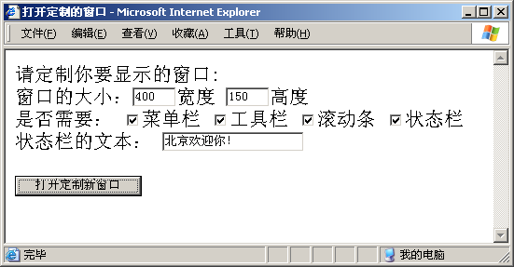
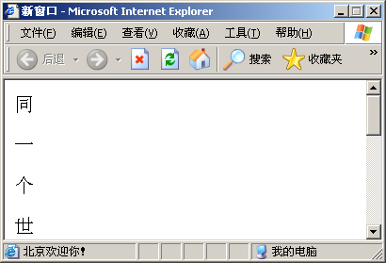
Window对象综合实例1-2
打开用户定制的窗口
<html>
<head>
<meta http-equiv="Content-Type" content="text/html; charset=gb2312" />
<title>新窗口</title>
</head>
<body>
<p>同</p><p>一</p><p>个</p><p>世</p><p>界</p><p>!</p>
<p>同</p><p>一</p><p>个</p><p>梦</p><p>想</p><p>!</p>
</body>
</html>

Slide 23
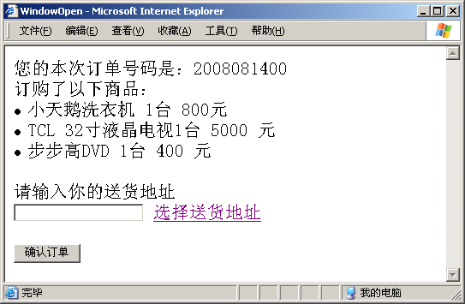
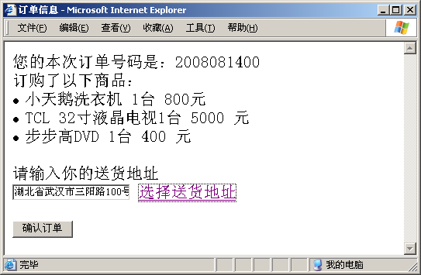
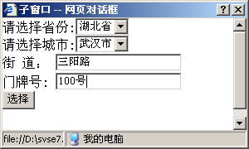
Window对象综合实例2
把子窗口的值传回到父窗口
<html ><head>
<meta http-equiv="Content-Type" content="text/html; charset=gb2312" />
<title>订单信息</title></head>
<script type="text/javascript">
<!--
function openWindow()
{
var val = window.showModalDialog("showAdd.html","","diaLogHeight=180px; diaLogWidth=300px, resizable=no"); //注意和非模态窗口的区别
document.form1.add.value = val ;
}
//->
</script>
<body><form name="form1">
您的本次订单号码是：2008081400<br>订购了以下商品：
<li>小天鹅洗衣机 1台 800元
<li>TCL 32寸液晶电视1台 5000 元
<li>步步高DVD 1台 400 元<br><br>
请输入你的送货地址<br>
<input type="text" name="add"/>
<a href="javascript:openWindow();">选择送货地址</a><br><br>
<input type="button" value="确认订单" >
</form></body></html>
</select><br>
请选择城市:<select name="city">
<option value="武汉市">武汉市</option>
<option value="天门市">天门市</option>
<option value="郑州市">郑州市</option>
<option value="开封市">开封市</option>
<option value="长沙市">长沙市</option>
<option value="衡阳市">衡阳市</option>
</select><br>
街 道：<input name="street" type="text" ><br>
门牌号:<input name="door" type="text" ><br>
<input type="button" value="选择" onclick="closeWindow()"/>
</form>
<br />
</body>
</html>
<html>
<head>
<meta http-equiv="Content-Type" content="text/html; charset=gb2312" />
<title>子窗口</title>
</head>
<script type="text/javascript">
<!--
function closeWindow()
{
var pro = document.myform.provice.value ;
var ci = document.myform.city.value ;
var st = document.myform.street.value ;
var doo = document.myform.door.value ;
window.close();
window.returnValue = pro + ci +st + doo;
}
//-->
</script>
<body>
<form name="myform" >请选择省份:<select name="provice">
<option value="湖北省">湖北省</option>
<option value="湖北省">湖南省</option>
<option value=“湖北省”>河南省</option>

Slide 24
Document 对象
每个Window 对象都有document 属性
Document 对象的属性和方法
属性名称 | 说明
alinkColor | 用户点击了该链接的颜色,对应<body>的alink属性
linkColor | 未被访问过的链接的颜色，对应<body>的link属性
vlinkColor | 被访问过的链接的颜色，对应<body>的vlink属性
bgColor | 文档的背景颜色，对应于标记<body>标签的bgcolor属性
fgColor | 前景即文本颜色
title | 位于文档的标记<title>和</title>之间的文本
cookie | 记录访问站点的文本文件
URL | 文档的URL地址，与window对象的属性location.href相同
anchors[] | 所有anchor 对象的数组，数组元素代表文档中的<a name>标签
forms[] | 所有form 对象的数组，数组元素代表文档中的<form>标签
images[] | 所有image 对象的数组，数组元素代表文档中的<img> 标签
links[] | 所有超链接对象的数组，数组元素代表文档中的<a>标签
方法名称 | 说明
open() | 产生一个新文档，擦掉已有的文档内容。
close() | 关闭或结束open()方法打开的文档。
write("文本信息") | 把文本信息输出到当前打开的文档。
writeln("文本信息") | 把文本输出到当前打开的文档，并附加一个换行符。

Slide 25
Document对象的颜色属性
Document 对象的bgColor 属性用来指定文档的前景颜色
Document 对象的fgColor 属性用来指定文档的背景颜色
Document 对象的linkColor 属性、alinkColor 属性和vlinkColor分别用来指定文档的链接颜色

Slide 26
Document对象的集合属性之表单数组
Document 对象的forms[] 数组包含文档中的所有form 对象，数组里每个元素代表文档中的一个<form>标签。
<html><head>
<meta http-equiv="Content-Type" content="text/html; charset=gb2312" />
<title>form表单的使用</title></head>
<script type="text/javascript">
<!--
function pressMe ()
{
//取f1表单中message输入框的值，前面我们使用document.f1. message.value
//也可以使用document.forms["f1"]. elements[0].value
var val = document.forms[0]. elements[0].value;
//设置f2表单中show输入框的值，前面我们使用document.f2. show.value
document.forms[1]. elements[0].value = val;
}
//-->
</script>
<body><form name = "f1">
<input type= "text" name= "message">
<input type= "button" value= "按下我传递值" onclick= "pressMe()"></form>
<form name = "f2"><input type= "text" name= "show">
</form></body></html>

Slide 27
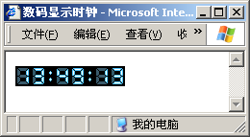
Document对象的集合属性之图像数组
Document 对象的imges[] 属性是一个Image对象的数组，数组中的每个元素代表文档中每个<img>标签。
<html>
<head>
<meta http-equiv="Content-Type" content="text/html; charset=gb2312" />
<title>数码显示时钟</title>
<script type="text/javascript">
<!--
function clock()
{
var time = new Date();
var hour = time.getHours();
var minute = time.getMinutes();
var second = time.getSeconds();
//小时、分、秒小于10时，在前面补0
hour = hour>=10?hour:("0"+hour);
minute = minute >=10 ?minute :("0"+minute);
second = second >=10 ?second :("0"+second) ;
//hour、minute、second都是number类型，要转成string类型的
var hou = new String(hour);
var n11 = hou.substr(0,1); //取小时的第1位数字
var n21 = hou.substr(1,1); //取小时的第2位数字
var minu = new String(minute);
var n31 = minu.substr(0,1); //取分钟的第1位数字
var n41 = minu.substr(1,1); //取分钟的第2位数字
var sec = new String(second);
var n51 = sec.substr(0,1); //取秒的第1位数字
var n61 = sec.substr(1,1); //取秒的第2位数字
//根据时分秒的数字分别取对应的图像
document.images[0].src="lcd/"+n11+".gif";
document.images[1].src="lcd/"+n21+".gif";
document.images[3].src="lcd/"+n31+".gif"; // 第3幅图像不变
document.images[4].src="lcd/"+n41+".gif";
document.images[6].src="lcd/"+n51+".gif"; // 第5幅图像不变
document.images[7].src="lcd/"+n61+".gif";
setTimeout("clock()",1000);//定时反复的执行
}
//-->
</script></head>
<body onLoad="clock()">
<!-- 8个图像分别显示小时、分钟和秒及它们之间的分隔 -->
<img src="lcd/0.gif"/><img src="lcd/0.gif"/><img src="lcd/dot.gif"/>
<img src="lcd/0.gif"/><img src="lcd/0.gif"/><img src="lcd/dot.gif"/>
<img src="lcd/0.gif"/><img src="lcd/0.gif"/>
</body></html>

Slide 28
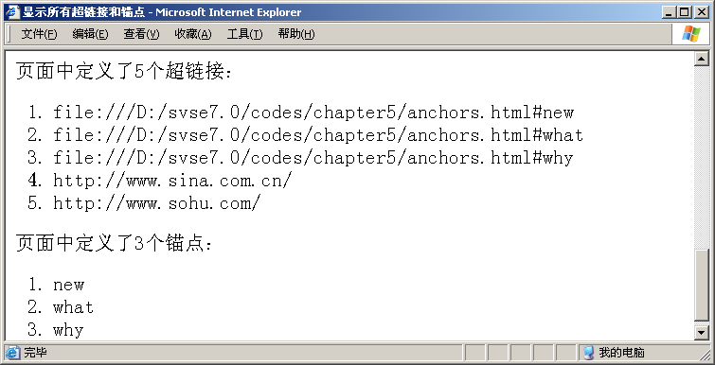
Document对象的集合属性之 超链接数组和锚数组
Document 对象的links[] 属性是一个Link对象的数组，数组中的每个元素代表文档中每个<a href="">标签。
anchors[] 属性是一个Anchor对象的数组，数组中的每个元素代表文档中每个<a name="">标签。
<a name= "why"><h2>Why the Document Object Model?</h2></a>
"Dynamic HTML" is a term used by some vendors to describe the combination of HTML, style sheets and scripts that allows documents to be animated…<br>
<h2>友情链接</h2>
<ol>
<li><a href="http://www.sina.com.cn">新浪</a>
<li><a href="http://www.sohu.com">搜狐</a>
</ol>
<script type="text/javascript">
<!--
document.write("页面中定义了"+ document.links.length +"个超链接：<ol>");
for (var i = 0; i < document.links.length; i++)
{
document.write("<li>"+document.links[i].href);
}
document.write("</ol>页面中定义了"+document.anchors.length+"个锚点：<ol>");
for(var k = 0 ; k<document.anchors.length ; k++)
{
document.write("<li>"+document.anchors[k].name);
}
document.write("</ol>");
//--> </script></body></html>
<html>
<head>
<meta http-equiv="Content-Type" content="text/html; charset=gb2312" />
<title>显示所有超链接和锚点</title>
</head>
<body>
<h1>Document Object Model (DOM)</h1>
<ol>
<li><a href="#new" >What's new?</a></li>
<li><a href ="#what">What is the Document Object Model?</a>
<li><a href ="#why">Why the Document Object Model?</a>
</ol>
<a name="new" ><h2>What's new?</h2></a>
20080122: The Document Object Model Activity is closed. The Document Object Model Working Group was closed in the Spring of 2004, after the completion of the DOM Level 3 Recommendations...<br />
<a name="what"><h2>What is the Document Object Model?</h2></a>
The Document Object Model is a platform- and language-neutral interface that will allow programs and scripts to dynamically access and update the content, structure and style of documents...<br />

Slide 29
Location 对象
Window的location 属性引用的文档的Location 对象，它代表该窗口中当前显示的文档的URL。
L ocation对象的属性和方法
<html>
<head>
<meta http-equiv="Content-Type" content="text/html; charset=gb2312" />
<title>使用window的 location属性</title>
</head>
<script type="text/javascript">
<!--
function changeURL()
{
window.location = http://www.sina.com.cn;
}
//-->
</script>
<body>
<input type="button" value="转到新浪" onclick=" changeURL ()"/>
</body>
</html>
名称 | 说明
host | 设置或检索位置或 URL 的主机名和端口号
hostname | 设置或检索位置或 URL 的主机名部分
href | 设置或检索完整的 URL 字符串
protocol | 使用的哪种协议，常见是http、ftp、file、mailto、javascript
search | URL中问号之后的那部分，通常是某种类型的查询字符串
hash | 以字符# 开始指向一个位于文档中的anchor ，使浏览器打一个新的URL
名称 | 说明
assign("url") | 加载 URL 指定的新的 HTML 文档。
reload() | 重新加载当前页
replace("url") | 通过加载 URL 指定的文档来替换当前文档

Slide 30
History 对象
Window对象的history 属性引用的是该窗口的History 对象
浏览器会自动维护一个用户最近访问的URL列表，这个列表就是History 对象
History 对象的length 属性可以被访问，但是它不能提供任何有用信息
名称 | 说明
back() | 加载 History 列表中的上一个 URL，相当于后退按钮
forward( ) | 加载 History 列表中的下一个 URL，相当于前进按钮
go("url" or 数字) | 加载 History 列表中的一个 URL，或要求浏览器移动指定的页面数。go (1)代表前进1页，等价于forward( )方法；go(-1) 代表后退1页，等价于back( )方法

Slide 31
总结
理解Web 浏览器环境
理解文档对象模型的基本概念
Window 对象的属性和方法
Document 对象的属性和方法
Location 对象的概念，href属性
History 对象的back()、forward()和go()方法

